Slide 1
노래방물품관리시스템
20151612 김민섭

Slide 2
목차
프로젝트 구조
DTO 와 DAO
HOME
REG 실행 실습
FIND 실행 실습
마무리

Slide 3
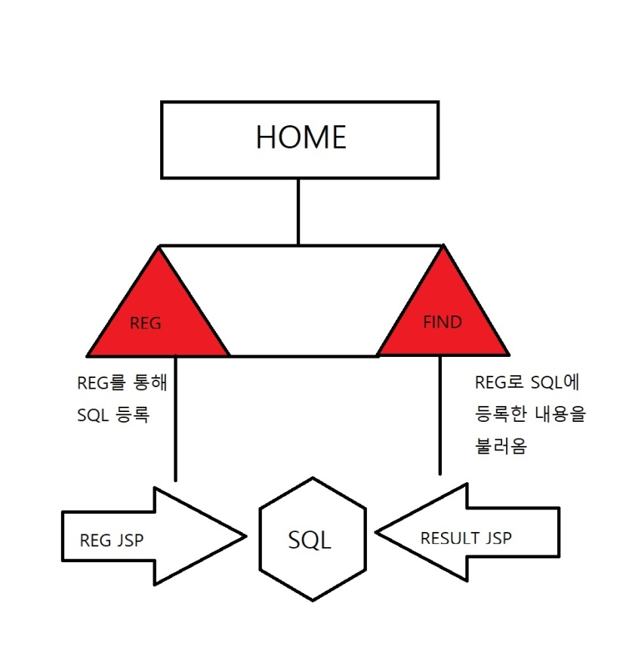
프로젝트 구조

Slide 4
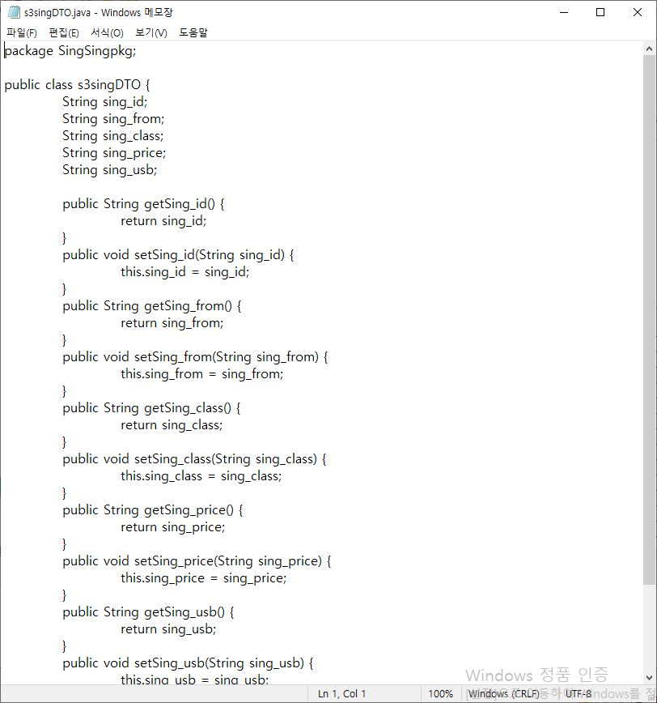
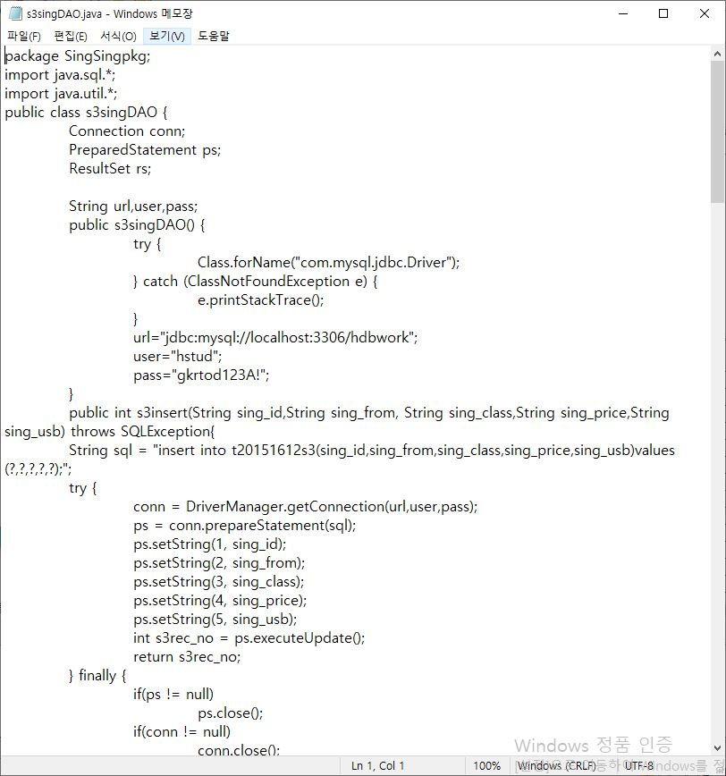
DTO 와 DAO

Slide 5
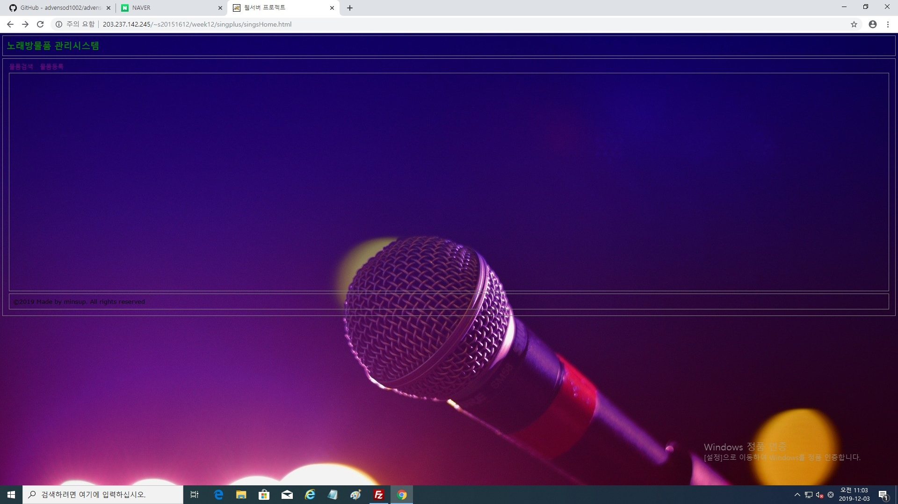
HOME
http://203.237.142.245/~s20151612/week12/singplus/singsHome.html

Slide 6
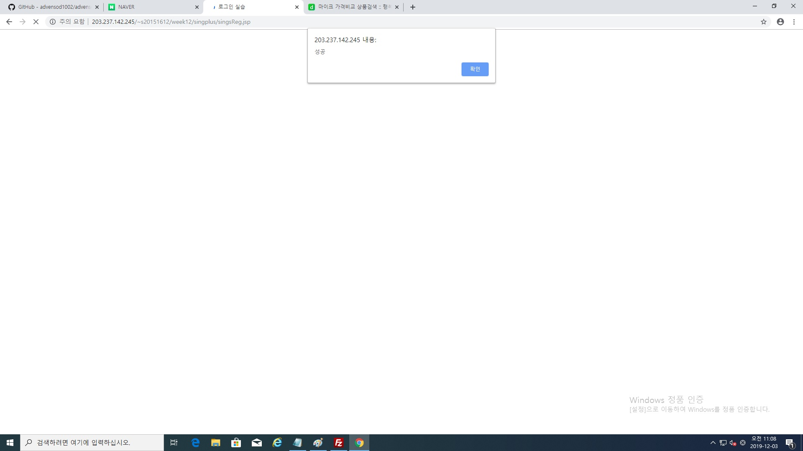
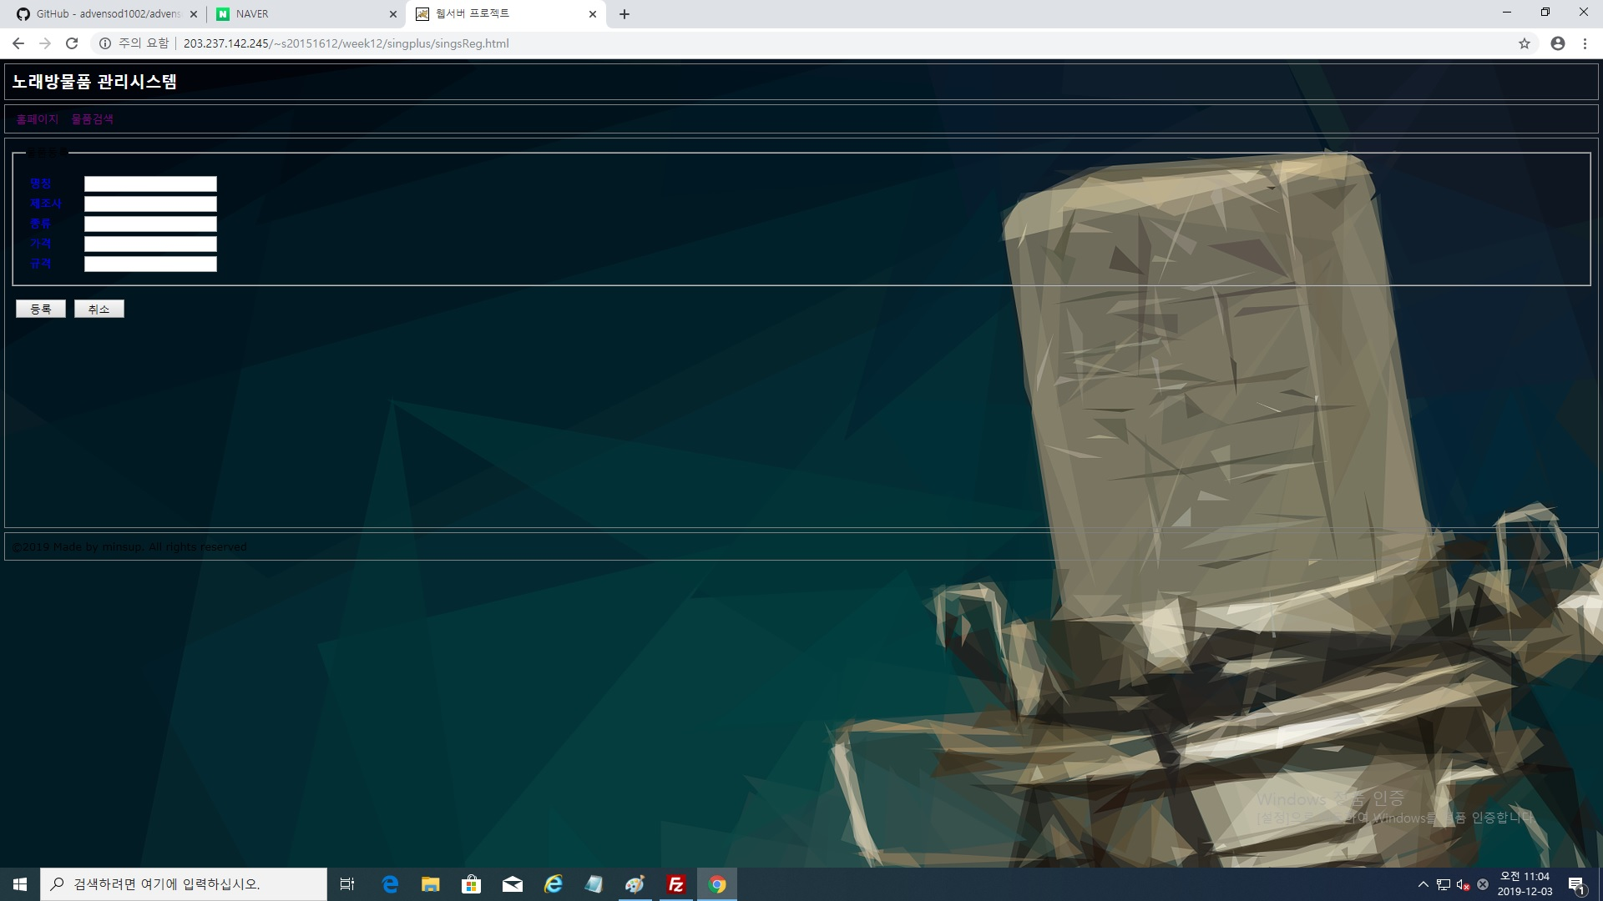
REG 실행 실습
http://203.237.142.245/~s20151612/week12/singplus/singsReg.html

Slide 7
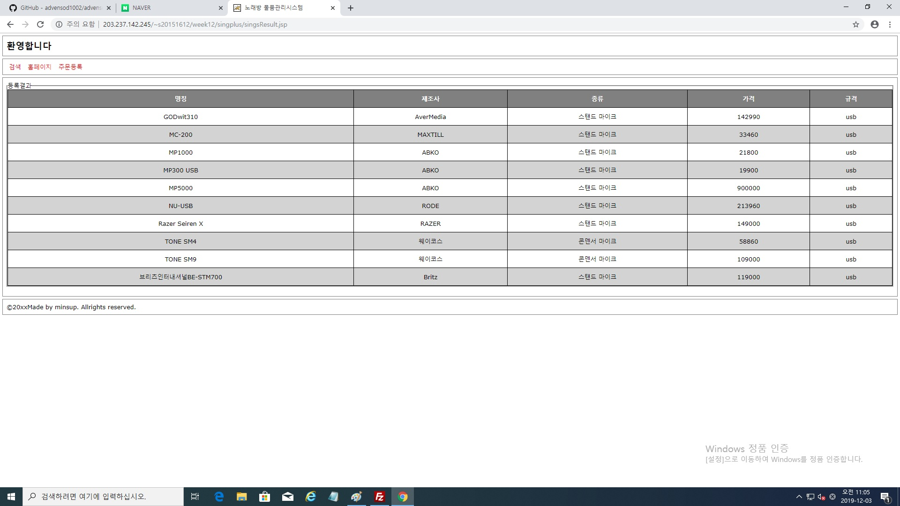
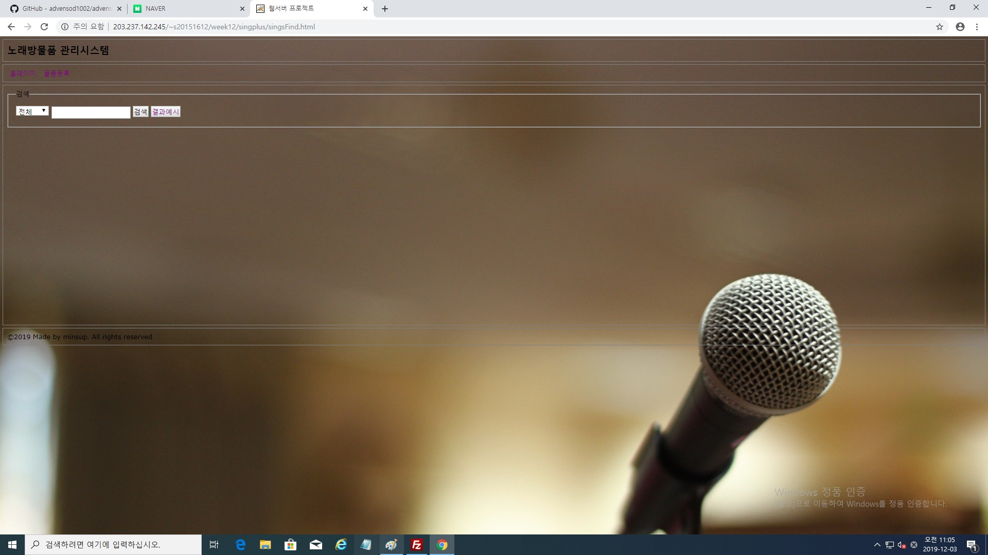
FIND 실행 실습
http://203.237.142.245/~s20151612/week12/singplus/singsFind.html

Slide 8
감사합니다

